Slide 1
데이터 베이스
최종 과제
DB-B
2014182011
김태화
Copyrightⓒ. Saebyeol Yu. All Rights Reserved.

Slide 2
Contents
001
ER모델
002
관계형 데이터 모델
003
정규화
004
질의문
설립배경
회사 비전 및 가치
국내외 현황
타겟 시장 분석
SWOT 분석
STP 전략
신규 비즈니스 아이디어
프로젝트 일정표

Slide 3
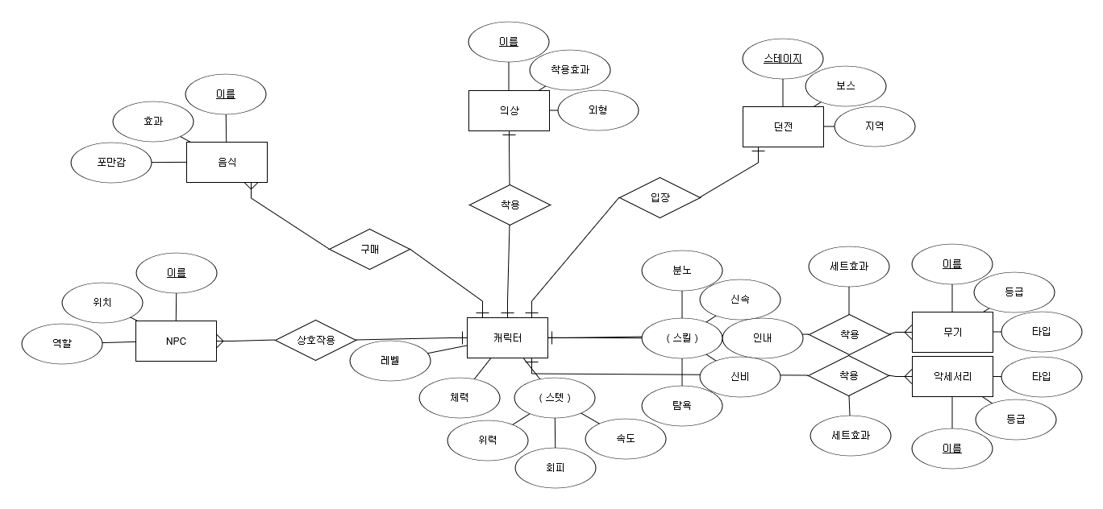
1
ER모델
초기의 ER모델
캐릭터, 무기, 악세서리, NPC, 음식, 의상, 던전 의 엔티티가 존재하고 상호작용, 구매, 의상 착용, 입장, 무기 착용, 악세서리 착용의 관계가 존재한다.
Copyrightⓒ. Saebyeol Yu. All Rights Reserved.

Slide 4
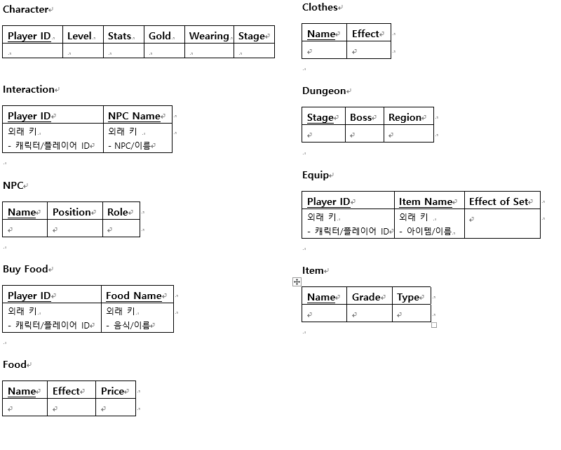
2
관계형 데이터 모델
관계형 데이터 모델
7단계 규칙에 따라 기본 키, 외래 키 상태를 설정해 주고 새로운 릴레이션 생성 해주었다.
Copyrightⓒ. Saebyeol Yu. All Rights Reserved.

Slide 5
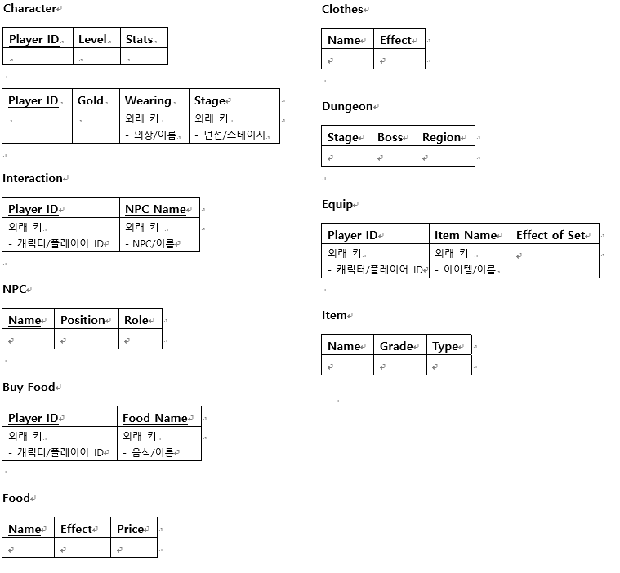
3
제 3 정규형
제 3 정규형
Character 릴레이션에서 이행적 함수적 종속성이 발생하여서 Character 릴레이션을 Character_Info와 Character_Stats으로 나누어 주었다.
Copyrightⓒ. Saebyeol Yu. All Rights Reserved.

Slide 6
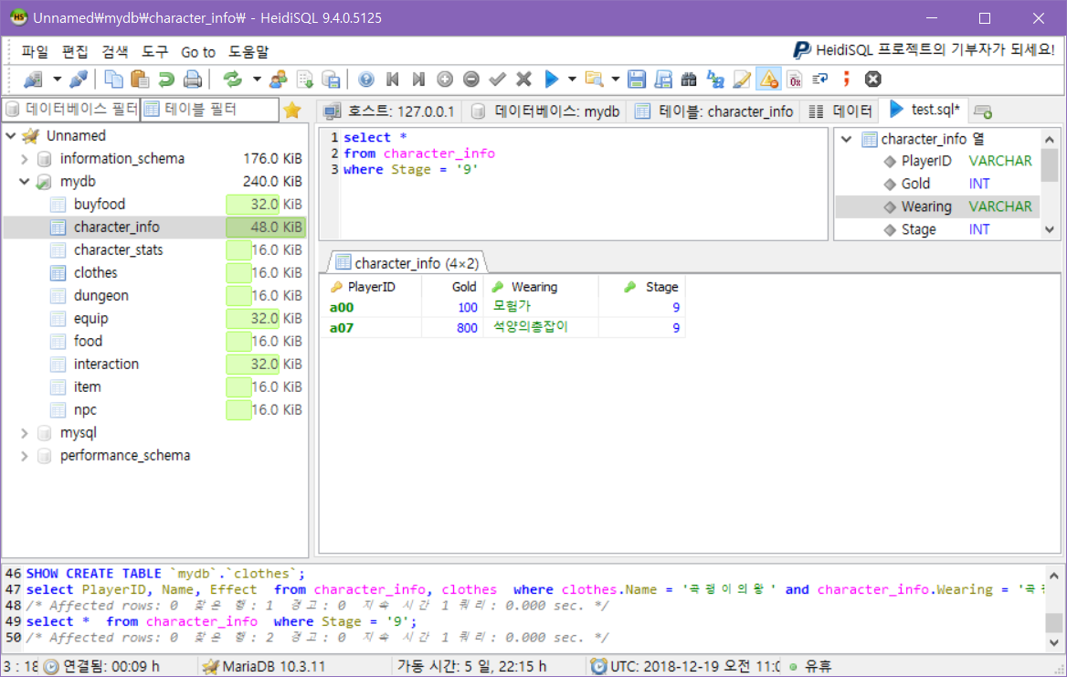
4
질의문1
- 현재 스테이지가 9층인 플레이어의 모든 정보를 검색
Copyrightⓒ. Saebyeol Yu. All Rights Reserved.

Slide 7
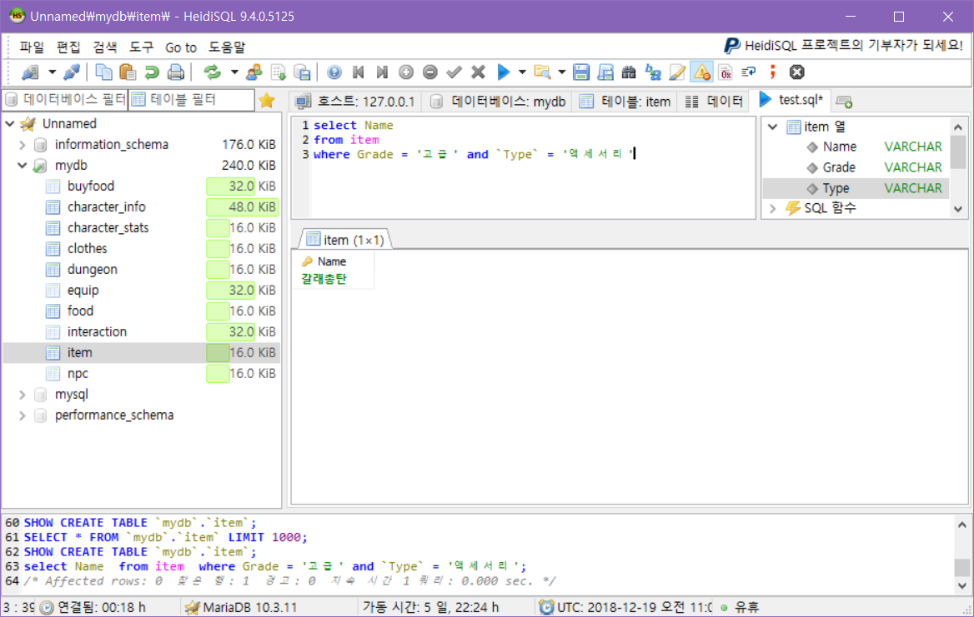
4
질의문2
- 등급이 고급이면서 액세서리인 아이템 이름을 검색
Copyrightⓒ. Saebyeol Yu. All Rights Reserved.

Slide 8
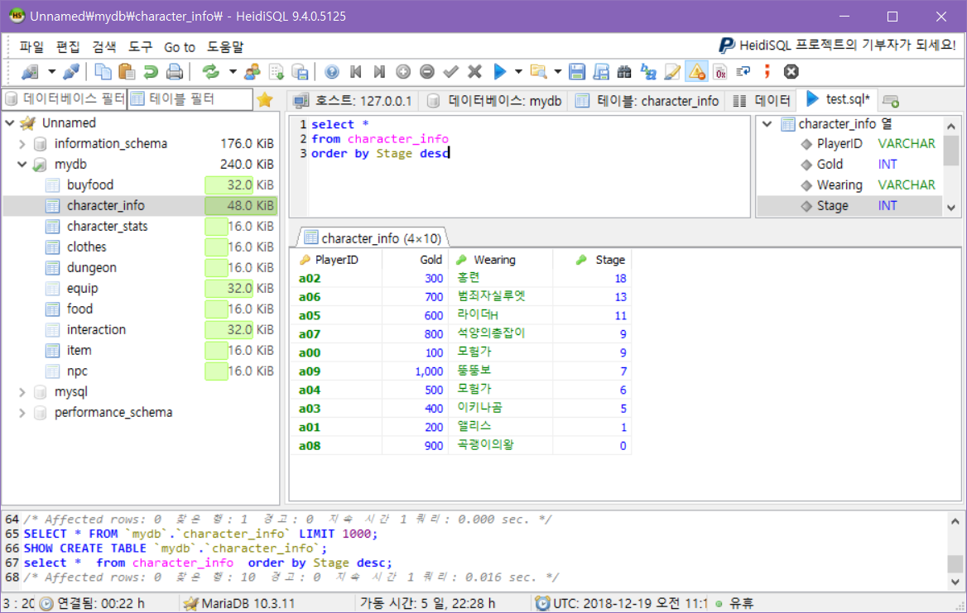
4
질의문3
- 플레이어의 모든 정보를 스테이지 내림차순으로 검색
Copyrightⓒ. Saebyeol Yu. All Rights Reserved.

Slide 9
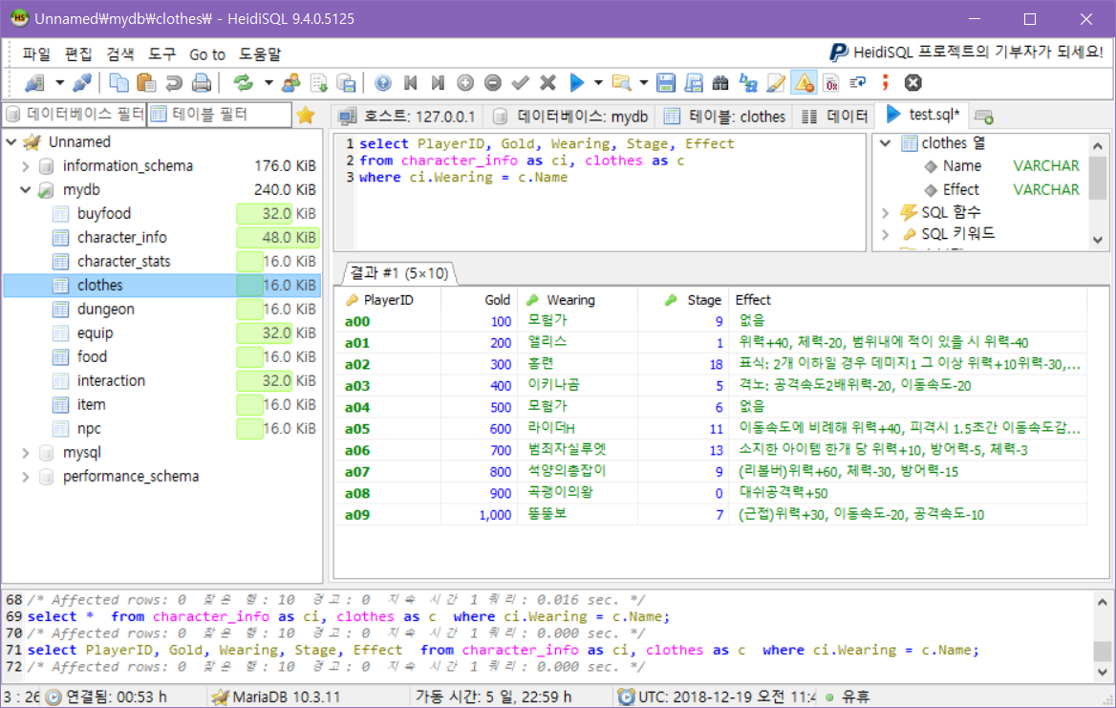
4
질의문4
- 모든 플레이어의 정보와 의상 효과를 검색
Copyrightⓒ. Saebyeol Yu. All Rights Reserved.

Slide 10
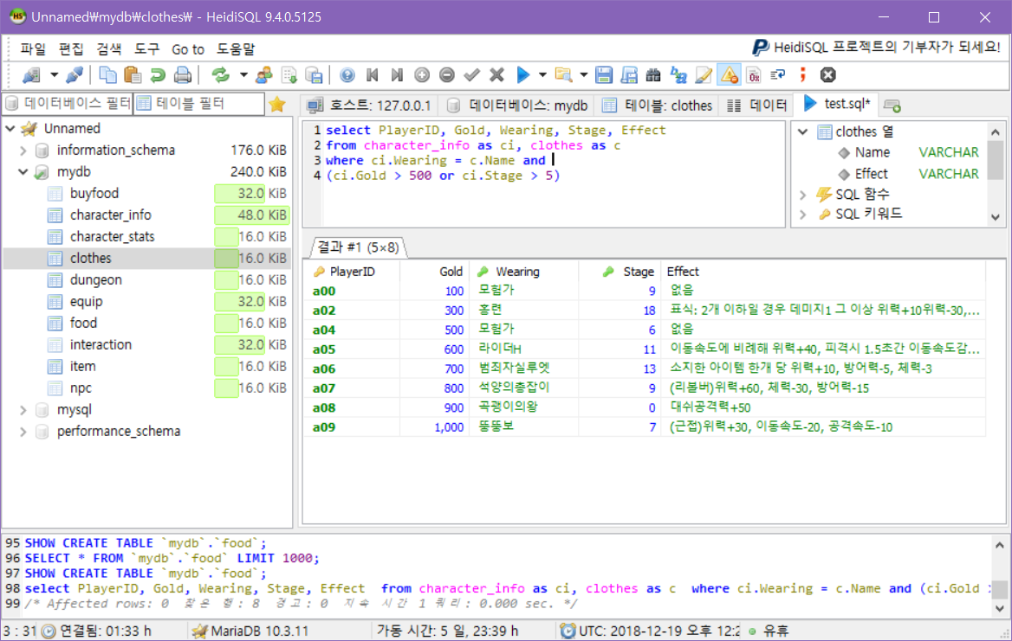
4
질의문5
- gold가 500이상이거나 스테이지가 5 이상인 플레이어의 정보 검색
Copyrightⓒ. Saebyeol Yu. All Rights Reserved.

Slide 11
5
후기
한학기동안 데이터베이스를 수강하면서 정말 많은 생각을 해보게 된 것 같았습니다.
수업 중 에도 토론을 통해서 해보고, 과제를 통해서도 여러가지 방면으로 생각을 해보았습니다.
또한 텀 프로젝트를 하면서 데이터베이스를 함에 있어서 가장 처음에 설계를 하는 것이 가장 중요한 일이라는 것을 깨달았습니다. 제일 처음 ER모델부터 관계형 데이터 모델을 설계를 잘못하게 되어 처음부터 다시 설계를 하는 일이 있었습니다. 이런 일을 방지하기 위해서는 처음부터 설계를 잘 해야 했습니다.
Copyrightⓒ. Saebyeol Yu. All Rights Reserved.

